Slide 1
Zygmunt Bauman
Dra. Juana E. Suárez Conejero

Slide 2
Zygmunt Bauman
Su obra gira en torno a la crítica de la actualidad.
Es muy descriptivo, lo que lo hace blanco de muchas críticas, dado que no lo consideran un teórico.
Su obra ha sido muy vulgarizada, sacándose de contexto sus frases como si fueran las de un libro de autorealización personal.

Slide 3
Zygmunt Bauman
Nos centraremos en algunos de sus postulados clave de su libro Modernidad líquida

Slide 4
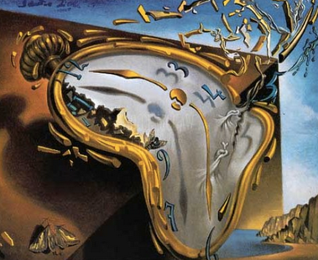
Modernidad líquida
BAUMAN CONSTATA Y CONCEPTUALIZA EL MUNDO DE HOY, PORQUE ALGO HA PASADO EN LOS ÚLTIMOS AÑOS …
Pérdida de la capacidad benefactora y asistencial de los Estados.
Reestructuración del rol del Estado: de benefactor a actor que coadyuva la globalización.
Políticas sociales insuficientes y desarticuladas.

Slide 5
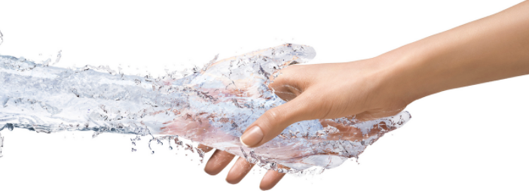
Modernidad líquida
Cambios en los mecanismos de autoridad y poder.
Crisis de valores.
Pluralidad de lenguajes, nuevos discursos valorativos.
Pérdida del sentido del destino y del futuro.

Slide 6
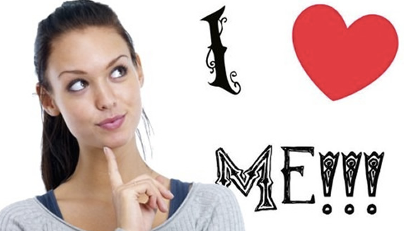
Modernidad líquida
Ruptura del lazo social.
Profundo individualismo.
Ausencia de sentido en la búsqueda del bien común.
Aparición de nuevas formas de relación social.

Slide 7
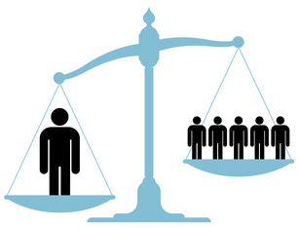
Modernidad líquida
Aparición de nuevos fenómenos:
Capital negativo.
Nuevas formas de exclusión económica, política y cultural.
Nuevas relaciones entre lo global y lo local.

Slide 8
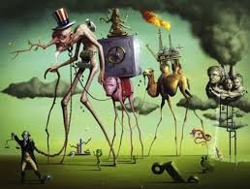
Modernidad
Inicio de la modernidad con la Ilustración francesa en el siglo XVIII hasta finalizada la Segunda Guerra Mundial.
Pensamiento racional
Materialismo
Cientificismo
Progreso
Dominio de la naturaleza
Fé vs. Razón
Ideología

Slide 9
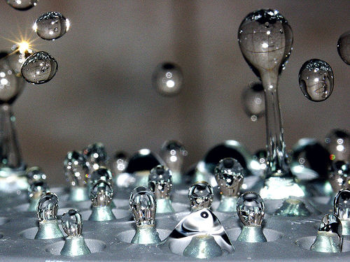
Modernidad Líquida
Propiedades de los líquidos
Fluidez
Inestables
Cambiantes / No mantienen una forma

Slide 10
Modernidad
Modernidad líquida
Estructuras sólidas
Instituciones durables
Ideologías
Determinación
Progreso
Colectividad
Durable
Estructuras livianas
Instituciones fugaces
Sin ideología
Indeterminación
Incertidumbre
Individualización
Efímero
El tiempo ha perdido valor por la casi instantaneidad de los eventos

Slide 11
Modernidad
Modernidad líquida
Rutina
Certeza
Hábito
Orden
Incertidumbre
Impulsos
Inmediatez
Caprichos
Decadencia de la ilusión
Desregulación
TU voluntad; TU poder; TU responsabilidad
Cada quien elige su camino

Slide 12
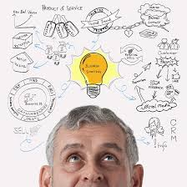
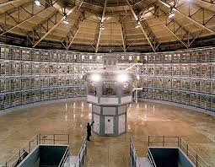
Modernidad Líquida
Un posibilidad para todos los espectadores.
Infinitas posibilidades para un solo espectador.

Slide 13
Modernidad líquida
En resumen, el término “modernidad líquida” se refiere a la disolución de los vínculos entre las elecciones individuales y los proyectos y las acciones colectivas.
El objetivo de la modernidad era la emancipación, la libertad individual, el despegue de una sociedad controladora, totalitaria, uniformadora, homogeneizante.

Slide 14
Modernidad líquida
Asignar a los miembros de la sociedad el rol de “individuos” es la marca de clase de la sociedad postmoderna.
“La individualización consiste en transformar la “identidad” humana de algo “dado” (de facto) en una “tarea” (de iure), y en hacer responsables a los actores de la realización de esta tarea y de las consecuencias (así como de los efectos colaterales) de su desempeño.
En otros términos, consiste en establecer una autonomía “de iure” (haya o no haya sido establecida una autonomía “de facto”).

Slide 15

Individuo versus ciudadanos
¿Cómo se ve todo lo anterior?
Sistema vs individuos

Slide 16
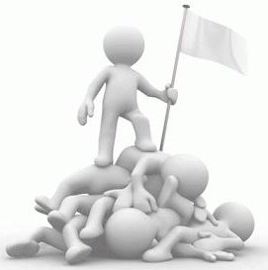
Individuo versus ciudadanos
¿Cómo se ve todo lo anterior?
individuos vs individuos

Slide 17
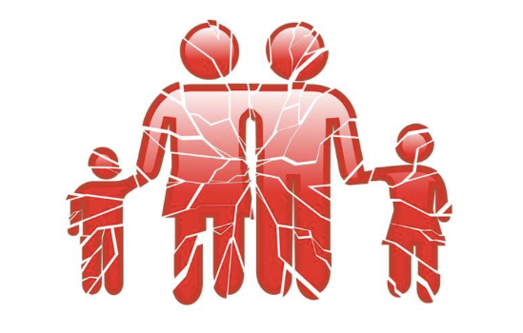
Individuo versus ciudadanos
¿Cómo se ve la sociedad?
Fragmentada e individualizada

Slide 18
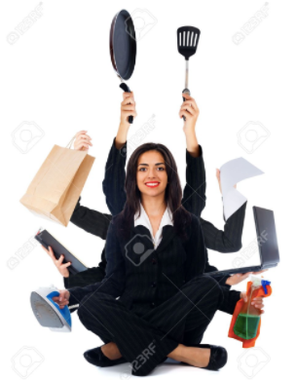


Slide 19
Consumidores versus ciudadanos
Para Bauman la sociedad moderna temprana desarraigaba para luego poder rearraigar. Mientras que el desarraigo era el destino socialmente aprobado, el rearraigo era impuesto al individuo como una tarea.
La diferencia es que ahora no existen esas anclas donde rearraigar, ya que se desvanecen en el momento en que comienza del proceso. Es como el juego de las sillas con los individuos en permanente movimiento sin poder completar jamás su estado. No hay forma de escapar ya que ahora la individualización es un destino, no una elección.

Slide 20
Consumidores versus ciudadanos
La autocontención y la autosuficiencia son una ilusión.
Si nos enfermamos es nuestra culpa, si no tenemos trabajo también, si somos pobres es porque no nos esforzamos, etc.
El significado de todo esto va ensanchando progresivamente la brecha entre la individualidad como algo predestinado y la individualidad como capacidad práctica y realista de autoafirmarse.

Slide 21
Consumidores versus ciudadanos
Entonces el ciudadano (individuo que busca su bienestar a través de su ciudad) se enfrenta al individuo consumidor, cuyo proyecto no es el proyecto común, ya que los problemas comunes de los individuos consumidores “por destino” no son aditivos, no se pueden sumar.
De forma que la otra cara de la individualización es la corrosión y la desintegración lenta del concepto de ciudadanía.

Slide 22
Consumidores versus ciudadanos
Lo “público” se coloniza por “lo privado”.
El interés público se limita a la curiosidad por la vida privada de las figuras públicas, y el arte de la vida pública queda reducido a la exhibición pública de asuntos privados y a confesiones públicas de sentimientos privados (cuanto más íntimos, mejor).
Los “temas públicos” que se resisten a esta reducción se transforman en algo incomprensible.

Slide 23
Consumidores versus ciudadanos
En estas condiciones las posibilidades de rearraigar en lo social a la ciudadanía son escasas.
Ya no se busca en la escena pública ni causas comunes ni modos de negociar el bien común, sino la posibilidad de “interconectarse”.
El sistema sólo da lugar a comunidades frágiles y efímeras.
La cultura del blog, los reality shows, son muestras inequívocas de la situación.

Slide 24
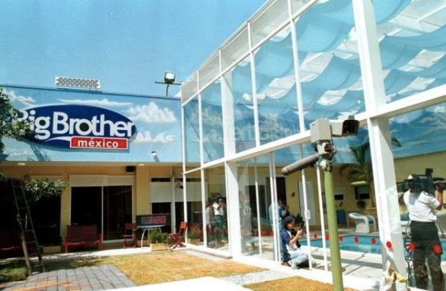
El éxito de los Reality shows

Slide 25
Consumidores versus ciudadanos
Modernidad
Modernidad líquida
Comunidad
Seguridad
Durabilidad
Público
Conglomeración
Desconfianza
Cambio
Privado

Slide 26
Consumidores versus ciudadanos
En resumen, el abismo que se abre entre el derecho a la autoafirmación y la capacidad de controlar los mecanismos sociales es la mayor contradicción de la modernidad líquida.
El poder público ha perdido buena parte de su poder de oprimir, pero también de su capacidad de posibilitar.

Slide 27
El nuevo sentido de lo público
En este orden, se produce la desaparición de los líderes, ya que con la liquidación de los objetivos colectivos el mundo se convierte en una colección infinita de posibilidades.
Hay figuras públicas, pero no hay líderes. Miren nuestros dirigentes: artistas, cantantes, futbolistas …
Para que las posibilidades sigan siendo infinitas no hay que permitir que nada sea durable. El líder es innecesario (contraproducente) ya que su misión es decidir qué cosas vale la pena hacer o tener.

Slide 28
El nuevo sentido de lo público
Y por el contrario, no necesitamos que nadie nos indique qué hacer.
Con tantas posibilidades, todo nos sobra y, el mayor problema que tenemos es el de saber elegir o desechar opciones.
Nunca sabremos si nos equivocamos o acertamos al elegir, la actualidad es una garantía permanente de ansiedad.

Slide 29
El nuevo sentido de lo público
Y en la actualidad lo “nuevo” público es el lugar donde se muestra lo que hacen los individuos, ya sean políticos, actores, profesores y, sobre todo, donde se muestran pequeñas vidas que intentan realizarse individualmente. (ejemplo de redes sociales).
Y esta compulsión se convierte en adicción.

Slide 30
El nuevo sentido de lo público
Pero hay más.
La ciudad tradicional descansa en la civilidad, cuya esencia es la posibilidad de interactuar con extraños sin que dejen de serlo. Y esta civilidad está regida por normas colectivas.
Pero estas normas ya no existen en la “modernidad líquida”: y han sido barridas por las libertades individuales.
Por tanto, ya nadie sabe hablar con nadie. La única solución es evitar de tratar con los otros. Y para ello, nos ocultamos en “núcleos seguros”, frecuentemente étnicos, en los que todos somos iguales y no hay posibilidad de confrontación.

Slide 31
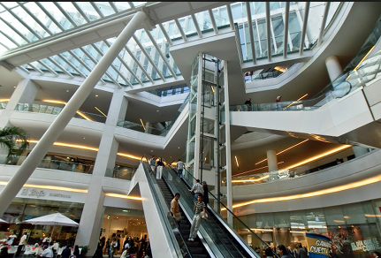
El nuevo sentido de lo público
NUEVAS PLAZAS COMERCIALES

Slide 32
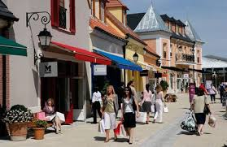
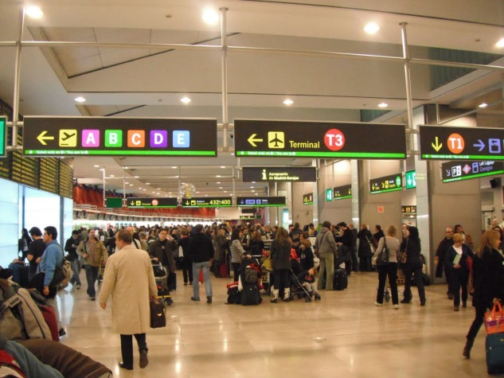
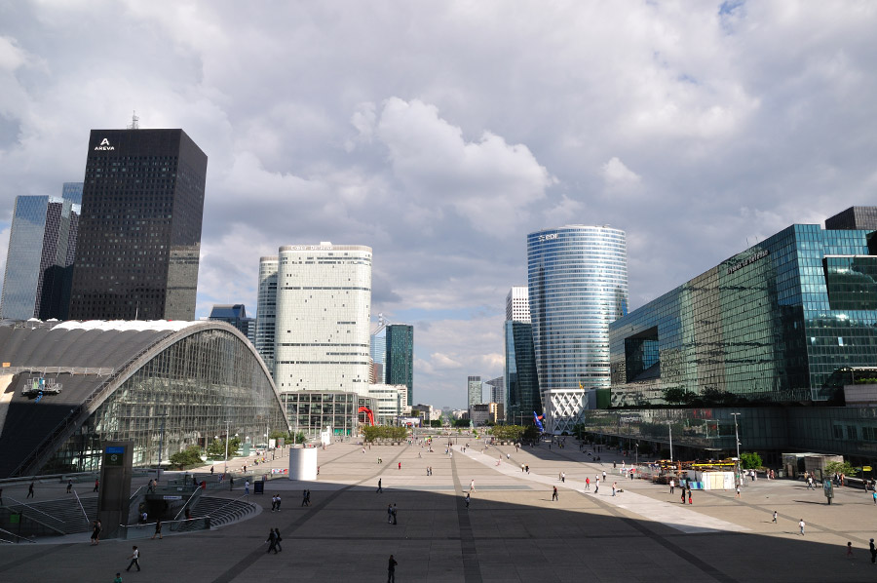
El nuevo sentido de lo público
NUEVOS ESPACIOS
Émicos
Fágicos
No-lugares
Espacios vacíos

Slide 33
El nuevo sentido de lo público
El nombre de lugares émicos y fágicos Bauman los toma de Claude Lévi-Strauss, quien los usa como nombres de las dos estrategias que los humanos primitivos utilizaron para enfrentar a la otredad: la antropoémica y la antropofágica.

Slide 34
El nuevo sentido de lo público
La estrategia antropoémica consistía en 'vomitar', expulsando a los otros por ser considerados extraños y ajenos: prohibiendo el contacto físico, el diálogo, el intercambio social.
Hoy, las variantes extremas de la estrategia 'émica' son la expulsión social, el encarcelamiento, la deportación y el asesinato.
Las formas superiores y modernizadas de la estrategia émica son la separación espacial, los guetos urbanos, el acceso selectivo a los espacios y la prohibición selectiva de ocuparlos. No hay que prohibirle a un indígena que vaya a un centro comercial. El sabe que no puede ir. Son formas “refinadas” de segregación espacial.

Slide 35
El nuevo sentido de lo público
La estrategia antropofágica es el mecanismo por el cual la sociedad incorpora a los “diferentes” anquilando su otredad.
Los otros deben "deshacerse" de sus rasgos y convertirse en idénticos.
Es un modelo de "asimilación forzosa".
O sea: "Usted, amiga cubana, venga tranquila a nuestro México, pero elimine todas sus particularidades culturales y transfórmese en mexicana. No grite, no sea directa, cambie su nombre, cambie sus palabras, no toque a los otros cuando hable. En fin, deje de ser usted".
Es un modo de discriminación light, refinado.

Slide 36
El nuevo sentido de lo público
Los espacios émicos
El ejemplo de espacio de este tipo que Bauman analiza es el de La Défense de París.
Lo califica de lugar inhóspito que desalienta la permanencia. Los enormes edificios están hechos para ser mirados. Están en el lugar pero no pertenecen a él.
Regularmente filas de hormigas-empleados emergen en riadas de la tierra desde el metro, se despliegan sobre el pavimento y desaparecen engullidos por los edificios.
¿Santa Fe?

Slide 37
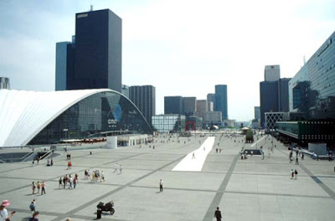
El nuevo sentido de lo público

Slide 38
El nuevo sentido de lo público
Los espacios fágicos
Lugares de consumo, que deben una parte importante de su poder de atracción a la variedad de sensaciones que nos brindan.
En ellos, las diferencias están tamizadas, sanitizadas, con la garantía de que nada peligroso entra allí.
Ofrecen un equilibrio casi perfecto entre libertad y seguridad.
En estos espacios sentimos que estamos entre iguales, tenemos el sentimiento de una identidad común.

Slide 39
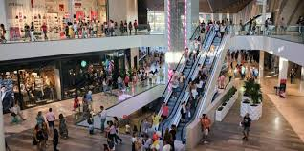
El nuevo sentido de lo público

Slide 40
El nuevo sentido de lo público
Los no lugares
Comparten algunas características de los émicos, son ostensiblemente públicos, pero no civiles, ya que van en contra de cualquier idea de permanencia. Se diferencian en que aceptan la inevitabilidad de una permanencia (meramente física) de extraños, incluso prolongada.
Aeropuertos, autopistas, cuartos de hotel, transporte público… Reducen la conducta del individuo a unos pocos preceptos simples y fáciles de aprender, por lo que tampoco funcionan como espacios de civilidad.

Slide 41
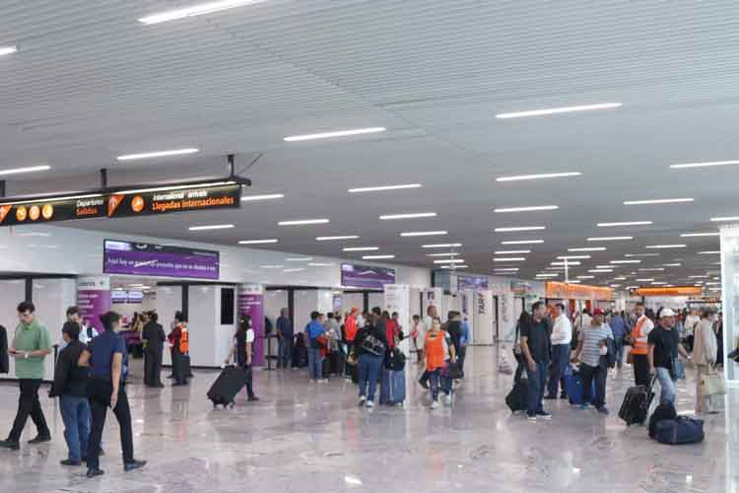
El nuevo sentido de lo público

Slide 42
El nuevo sentido de lo público
Los espacios vacios
Se caracterizan por estar “vacíos de sentido”.
No es que estén vacíos, sino no tienen sentido porque se cree que no pueden tenerlo: Por eso, son considerados no visibles.
Por ejemplo, son vacíos (invisibles) los lugares de la ciudad por los que nunca pasamos porque nos sentiríamos perdidos y vulnerables. Son aquellos lugares que jamás aparecen en los mapas mentales de muchos de nuestros ciudadanos.

Slide 43
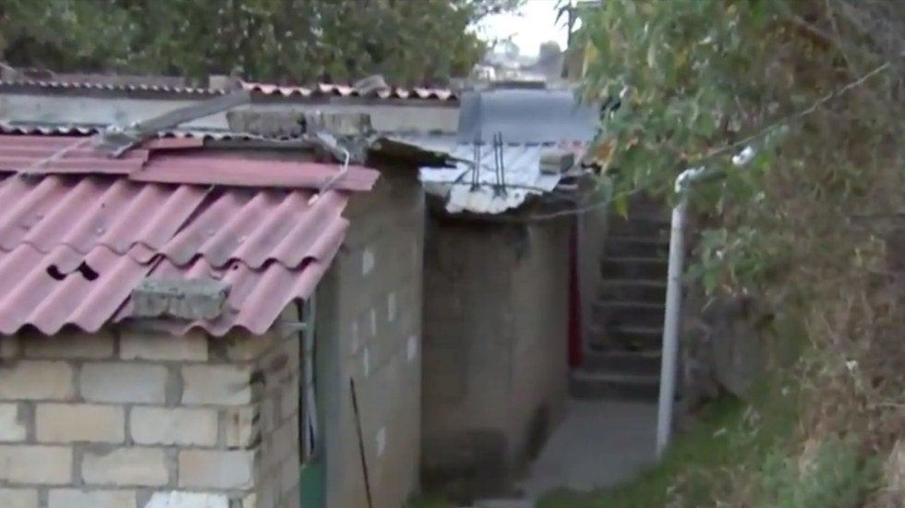
El nuevo sentido de lo público

Slide 44
El nuevo sentido de lo público
Todo ello hace que busquemos refugio en estos nuevos espacios en la sociedad.
Construimos nichos para sentirnos seguros, y los nichos más fáciles de construir son los étnicos.
Hay que aislarse del aterrador espacio polifónico donde “nadie sabe como hablar con nadie” ocultándose en un “nicho seguro” donde “todos nos sintamos iguales”.

Slide 45
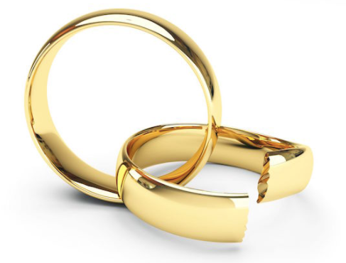
El futuro para Bauman
CRISIS DEL COMPROMISO

Slide 46
El futuro para Bauman
Es muy escéptico en cuanto al devenir histórico de nuestras sociedades.
Tiene una importante crítica al pensamiento sociológico actual, tanto el liberal como el crítico, porque han resultado inútiles y moralmente estériles para entender lo que pasa.
Bauman nos recuerda una y otra vez que la emancipación humana debe buscar reivindicar la resistencia frente a una industria cultural aplastante que nos deshumaniza como consumidores, y que parece satisfacer a un número de individuos creciente y mayor que nunca.

Slide 47
MUCHAS GRACIAS

